Slide 1





网签开户

Slide 2

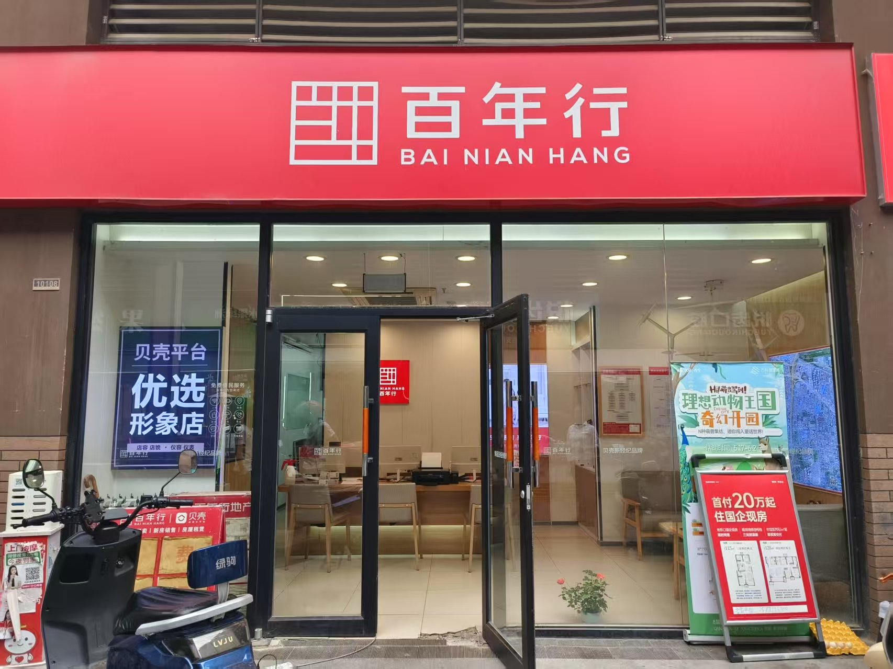
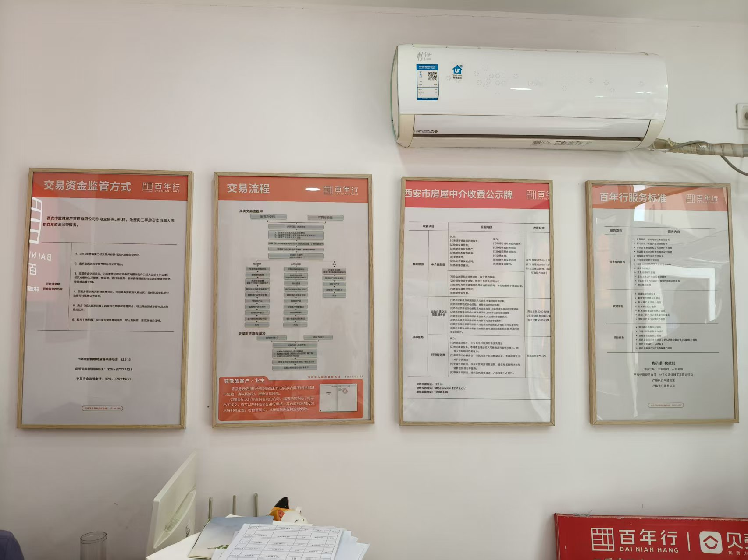
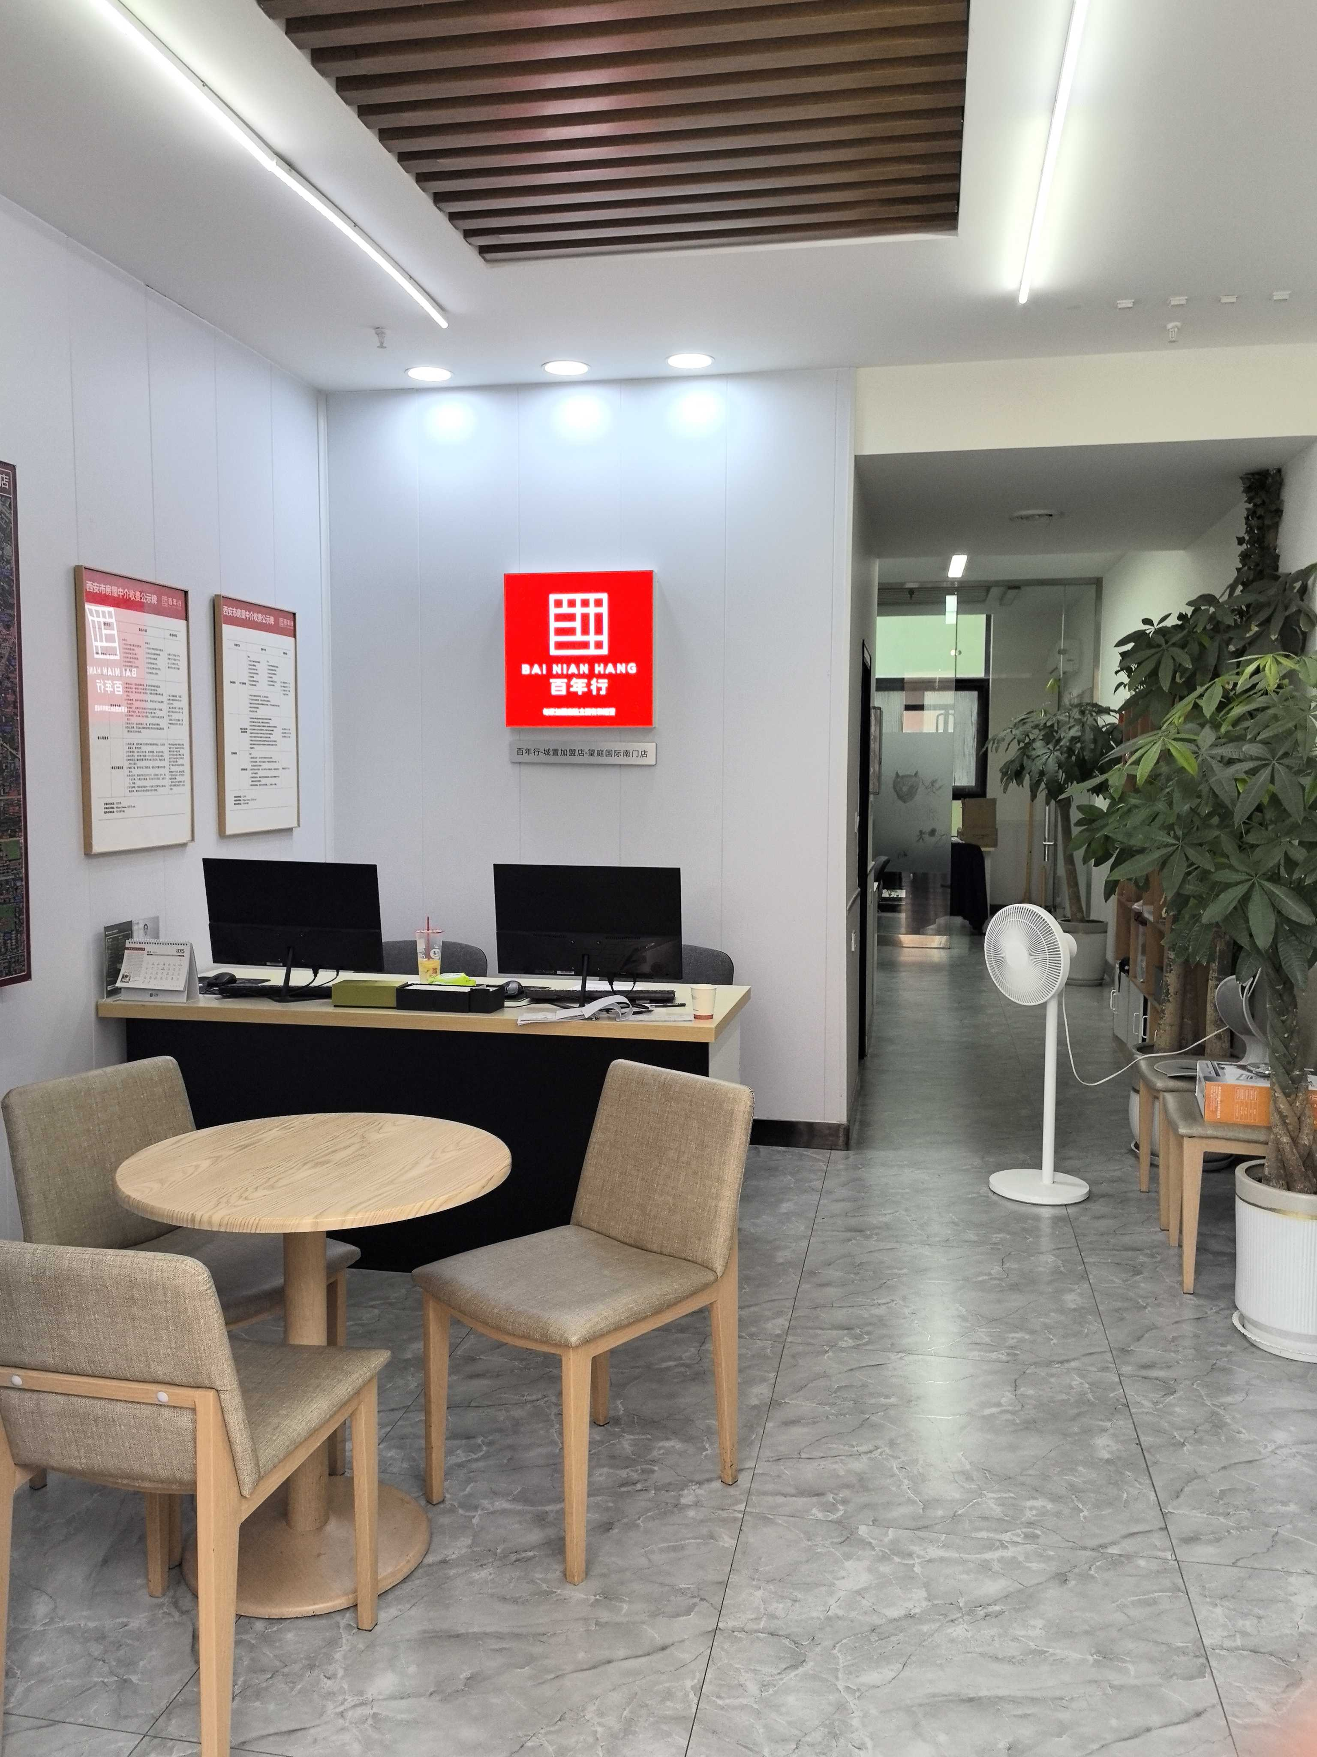
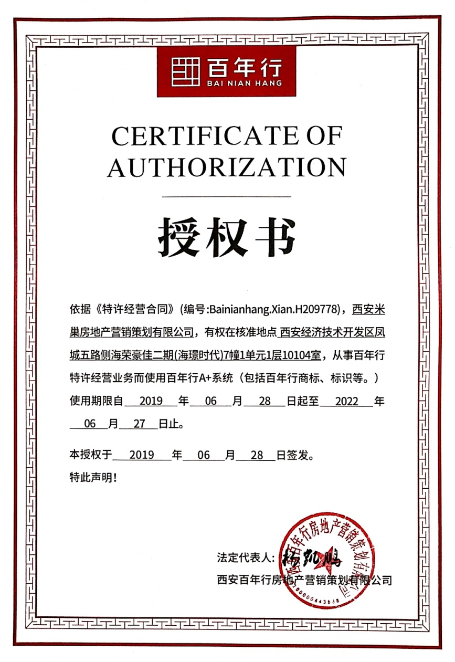
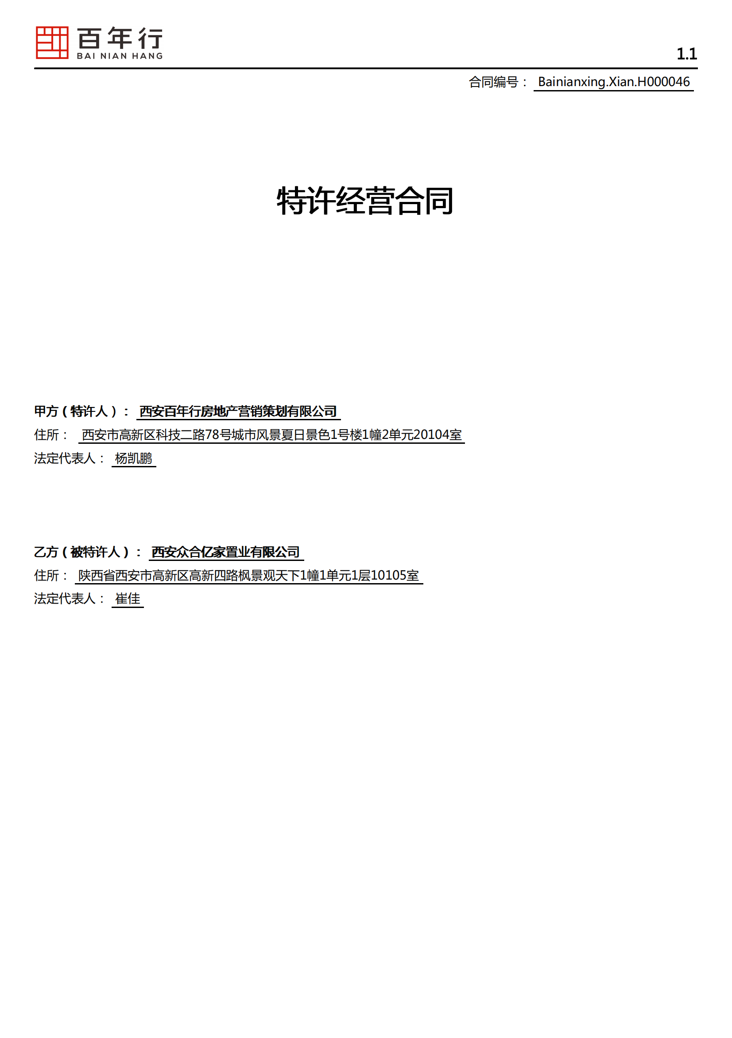
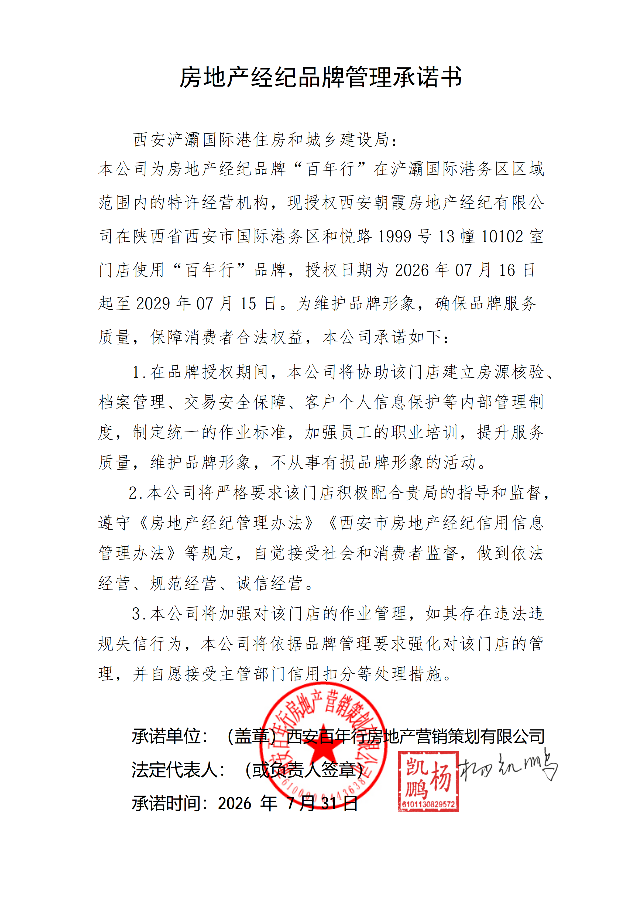


01
网签开户前期资料准备
网签开户前期资料准备
序号 | 明细 | 备注
1 | 营业执照副本原件照片
2 | 法人身份证正反面照片
3 | 备案的3位经纪人1寸白底高清证件照电子版
4 | 备案的3位经纪人身份证正反面照片
5 | 门头照片1张 | 营业场所照片
6 | 室内办公环境照片1张
7 | 门店公示信息1张
8 | 信用承诺书
9 | 品牌管理承诺书照片 | 公司总部提供
10 | 授权书+特许经营合同（封面页、授权期限页、所有签字盖章页）照片 | 加盟协议及证书

Slide 3
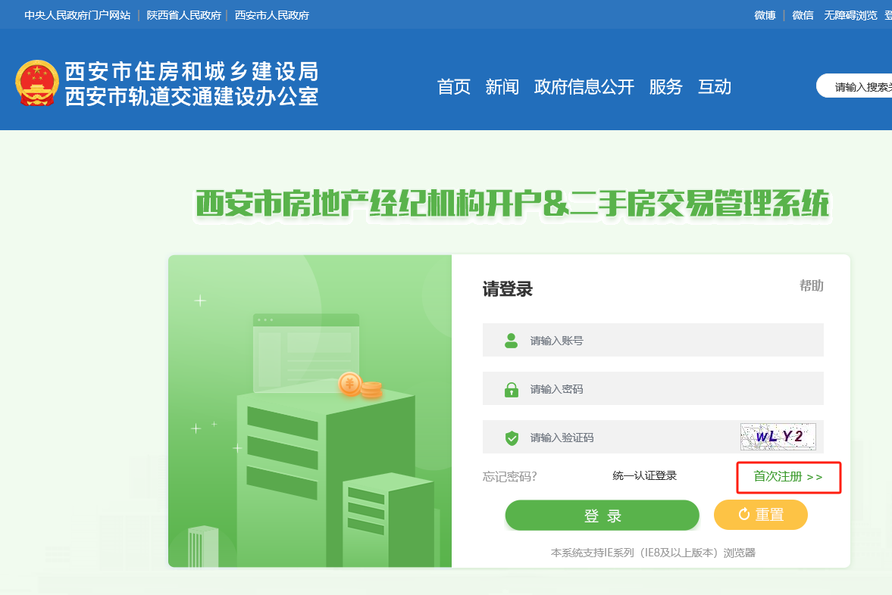

02
官网提交网签开户申请
1. 登录二手房交易管理系统“http://zfwsbg.xa.gov.cn/clfba/Login.aspx”
必须使用蓝色IE浏览器
没有该浏览器，须提前下载浏览器
其他浏览器无法正常进行后续操作
申请前，需先联系系统后台安装插件 87639074
点击“首次注册”

Slide 4
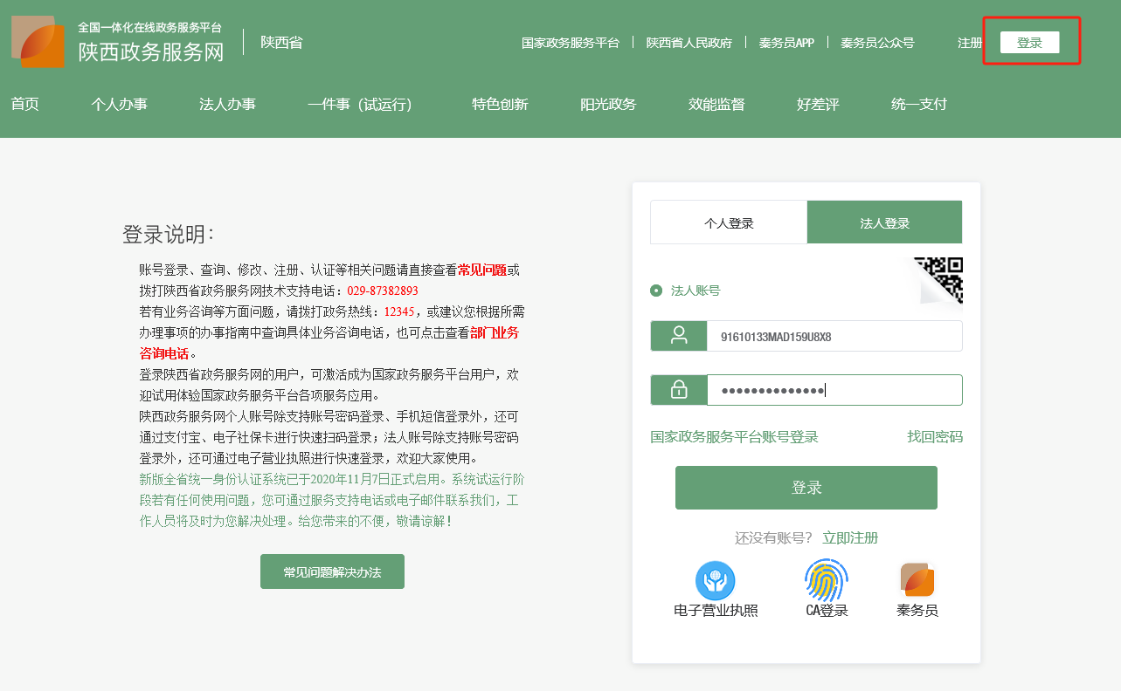
02
官网提交网签开户申请
2. 政务网企业身份注册/登录
备注：
1、政务网有法人账号密码可直接登录
2、没有法人账号密码，则点击旁边注册
进入“注册申请”

Slide 5
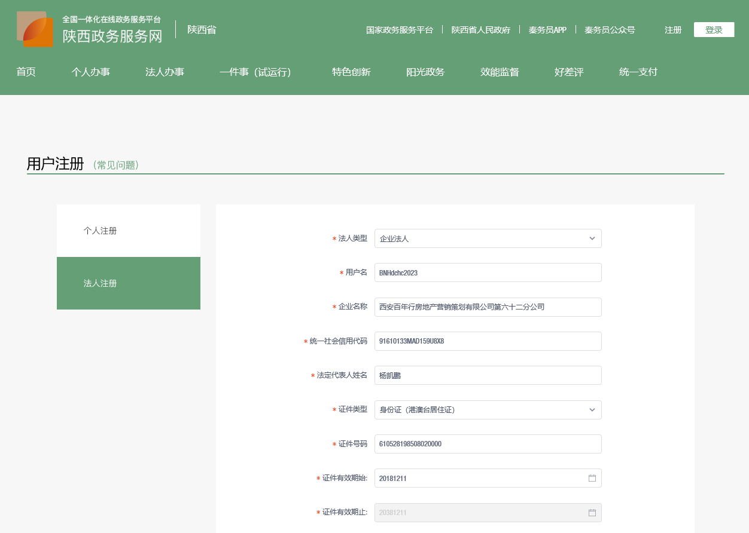
02
官网提交网签开户申请
3. 法人账号注册
备注：
1、注意选择“法人注册 ” 而非“个人注册”
2、用户名可自行编写

Slide 6
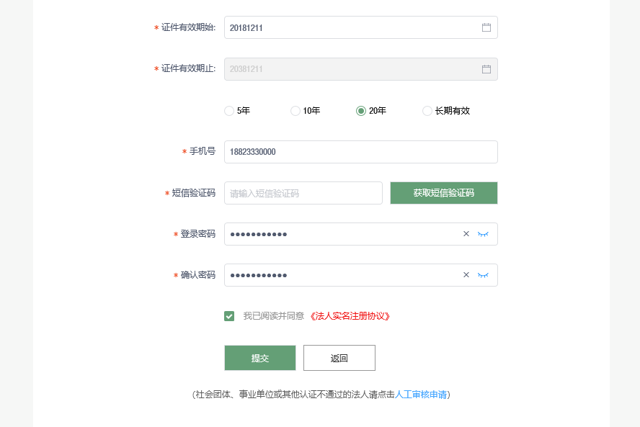
02
官网提交网签开户申请
3. 法人账号登录
备注：
1、注册申请提交成功可直接返回
用新注册的法人账号密码登录
2、如出现统一社会信用代码已被绑定
则说明已申请过法人账号密码
可返回上一步，直接使用账号密码登录
3、若实在想不到账号密码/显示账号密码错误
可通过找回密码重新设置新密码

Slide 7
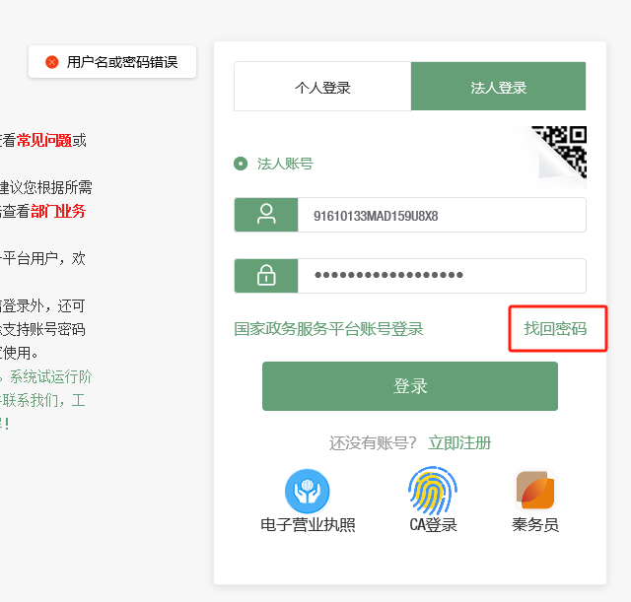
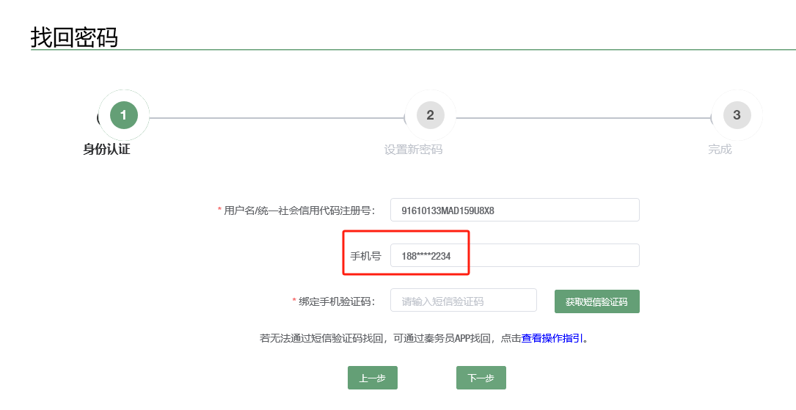
02
官网提交网签开户申请
3. 法人账号登录
备注：
若实在想不到账号密码/显示账号密码错误
可通过“找回密码”，用法人手机号接收验证码，重新设置新密码

Slide 8
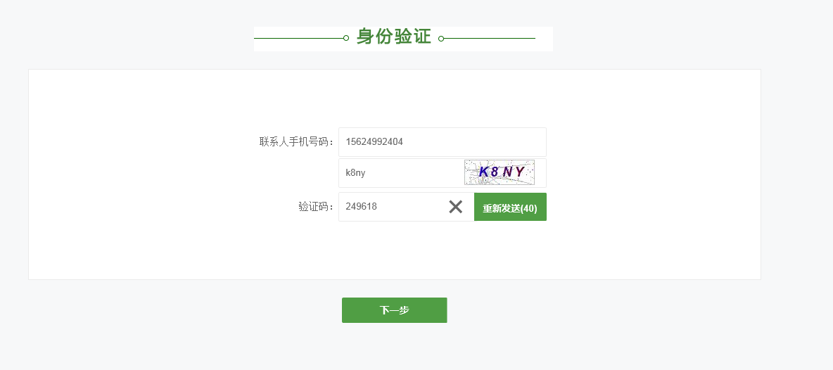
02
官网提交网签开户申请
4. 机构备案身份验证
备注：
一般点击法人账号密码登录后，会进入身份验证界面，若登录后不显示此页面，直接进入政务系统页面
可通过关闭浏览器，重新按步骤进入网站、右下角首次注册、法人账号密码登录，即可进入此页面

Slide 9
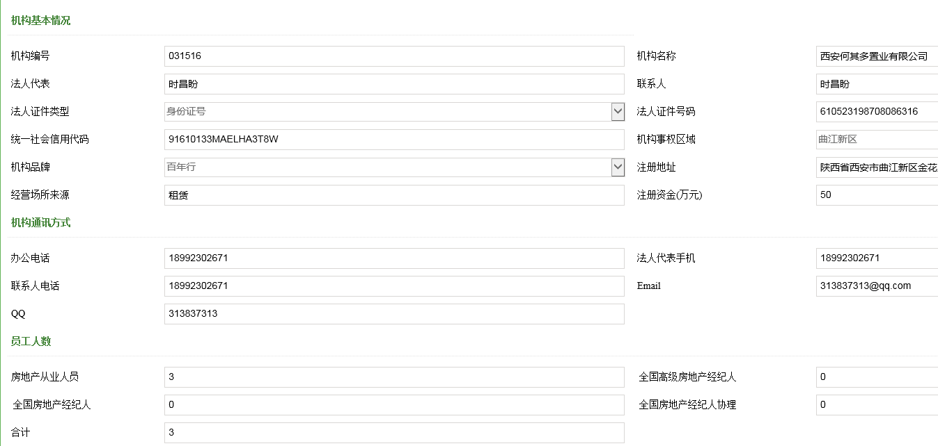
5. 机构资料填写
02
官网提交网签开户申请
备注：
1、住所一般为“租赁”，
若产权是自己，则填写“自有”
2、联系人一般填写门店法人姓名
事权区域根据执照所属区域填写
3、员工人数无需填写填写
4、机构招牌填“百年行”
其他信息根据门店实际填写

Slide 10
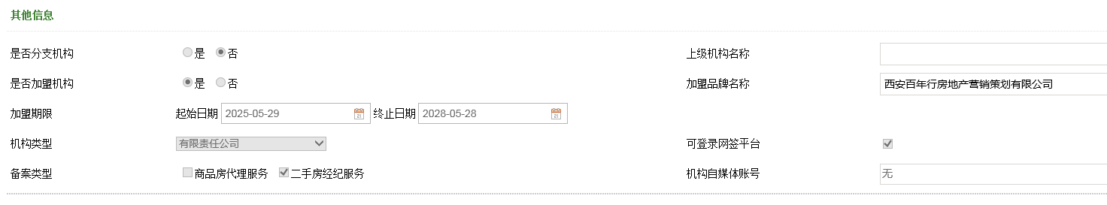

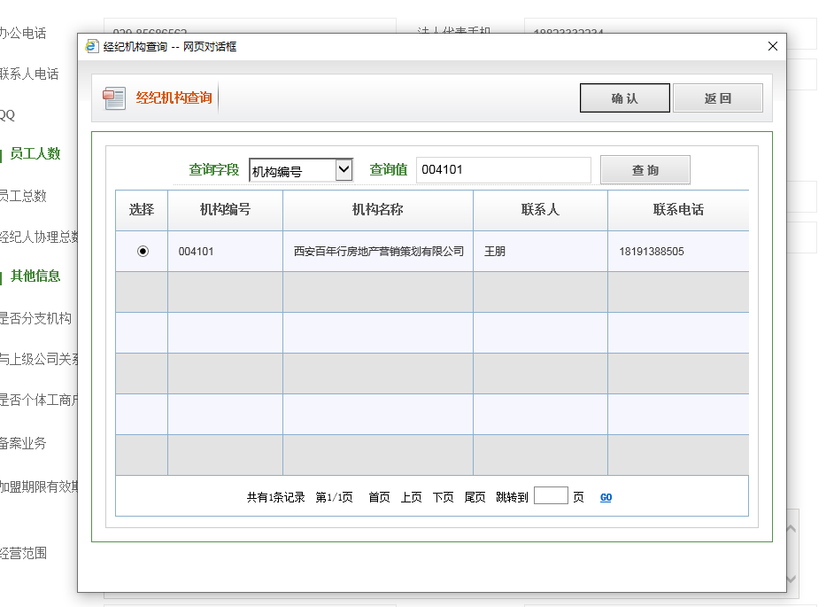
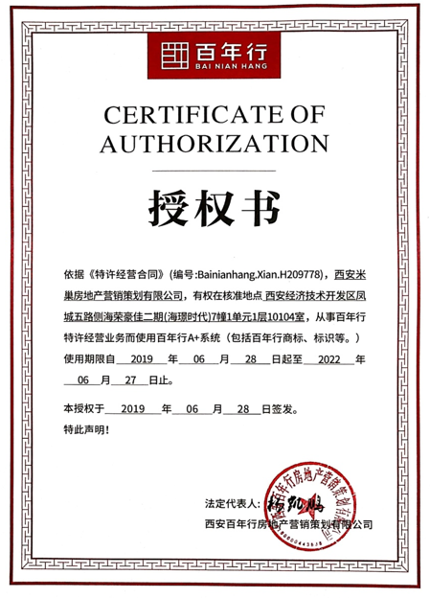
5. 机构资料填写
02
官网提交网签开户申请
备注：
1、已与百年行签约，是否分支机构选“否”，上级机构名称不填。
是否加盟机构选“是”，点击加盟品牌后蓝色放大镜，
按照机构编号搜索，百年行编号为“004101”
2、加盟期限起止时间根据授权书填写
3、机构类型参考营业执照，备案类型只选择“二手房经纪服务”
4、机构自媒体账号按照实际，有就填自媒体账号信息，没有勾选“无”

Slide 11
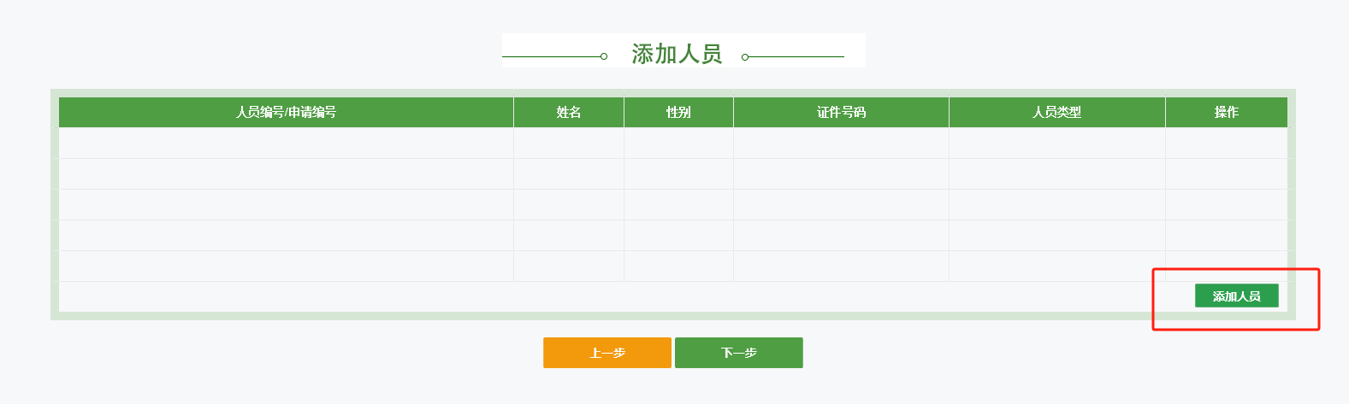
6、 添加人员
备注：
1、1、人员状态“无”，直接填写信息、上传对应照片等资料
2、人员状态为“待业”，补充人员类型、自媒体账号等信息，并按要求上传人员照片及身份证正反面照片。
3、人员状态“在职”，无法入职，需要在经纪人之前备案的网签系统里点离职，之后再入职

Slide 12
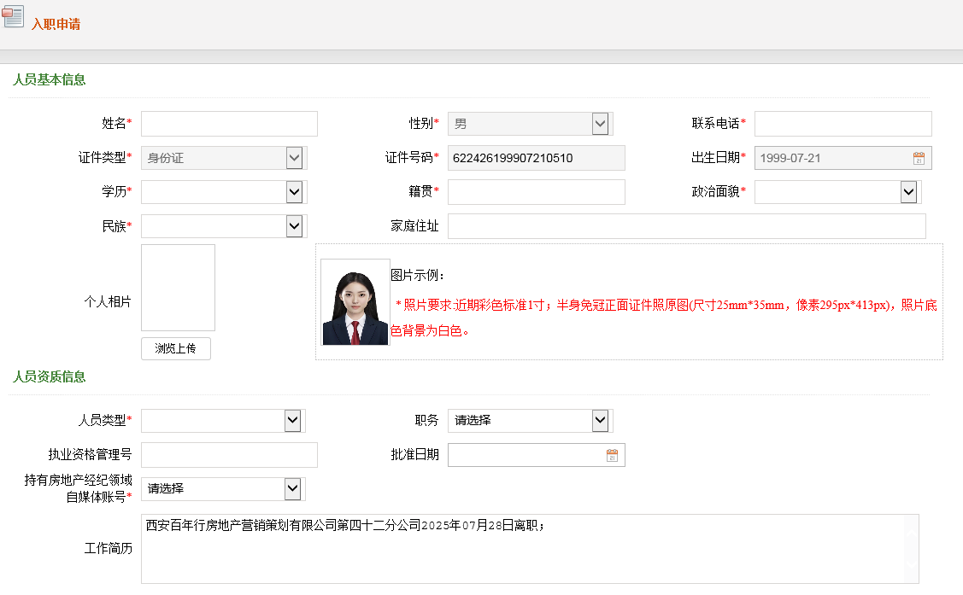
6、 添加人员
备注：
1、按照实际，准确填写人员信息
2、家庭住址详细填写，具体到门牌号
籍贯必须填写为：**省**市
3、相片必须按照要求上传一寸白底彩色照片
4、人员类型有全国经纪人资格证书的
选择全国房地产经纪人/协理
没有证书统一填写“房地产经纪从业人员”
5、自媒体账号按照实际选择是或否

Slide 13
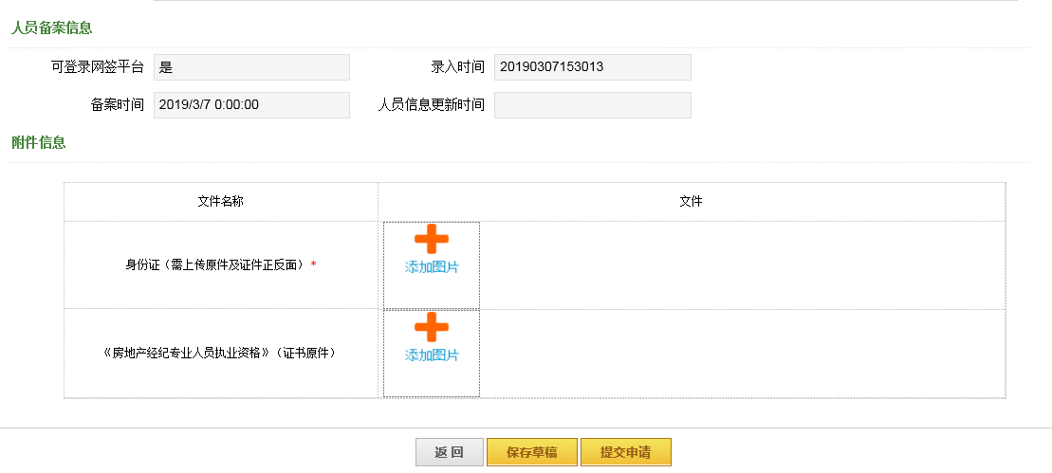
6、 添加人员
备注：
1、按照要求上传经纪人身份证正反面照片
2、执业资格处有全国经纪人资格证书的
上传对应全国房地产经纪人/协理证书
没有证书无需上传
3、若点击“确定” 无法添加，显示该人员已在 系统，则说明该备案人员已在
住建系统和之前公司备案，需从上家公司网签系统点“离职”方可添加
4、 若上传图片无反应，一般是缺少插件
可拨打住建局系统后台支持电话
87639074
系统后台支持人员可协助远程安装插件

Slide 14
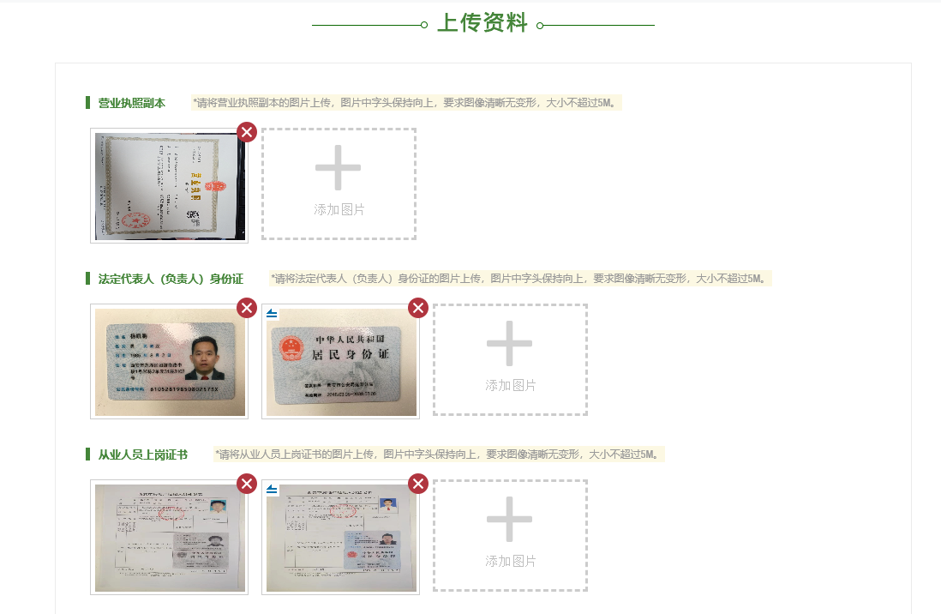

7、 上传要件
拍照上传营业执照副本原件
拍照上传法人身份证正反面各一张
最新要求，这里可以不用上传

Slide 15
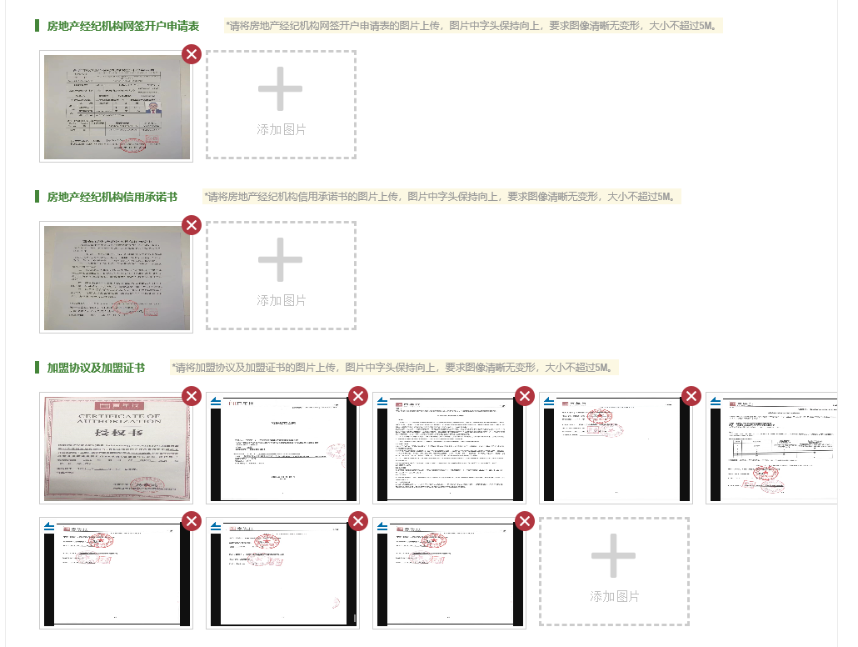
7、 上传要件
备注：
1、加盟证书和加盟协议，即
授权书 和 特许经营合同
如下页截图所示
2、系统默认只能上传8张
因加盟协议（特许经营合同）较厚
只上传有加盟信息和所有签字盖章页
即第1页（右上角有合同编号）
第3页（含有加盟授权期限）
和后面所有签字盖章页
3、未与百年行签约
加盟协议及加盟证书无需上传
最新要求，这里可以不用上传
拍照上传信用承诺书

Slide 16
加盟证书（授权书）、加盟协议（特许经营合同）如图所示

Slide 17
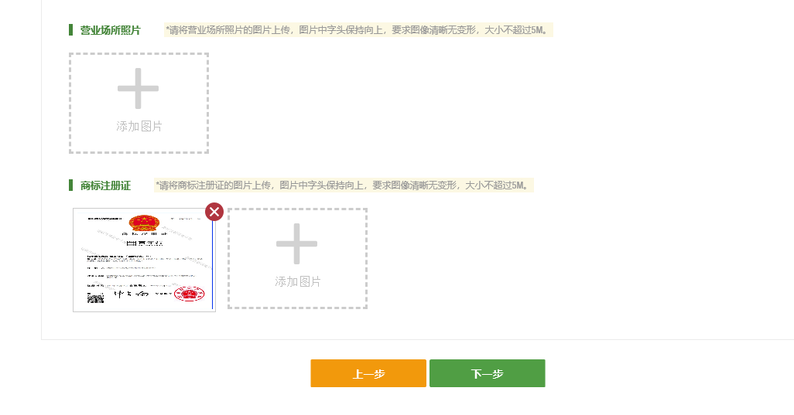
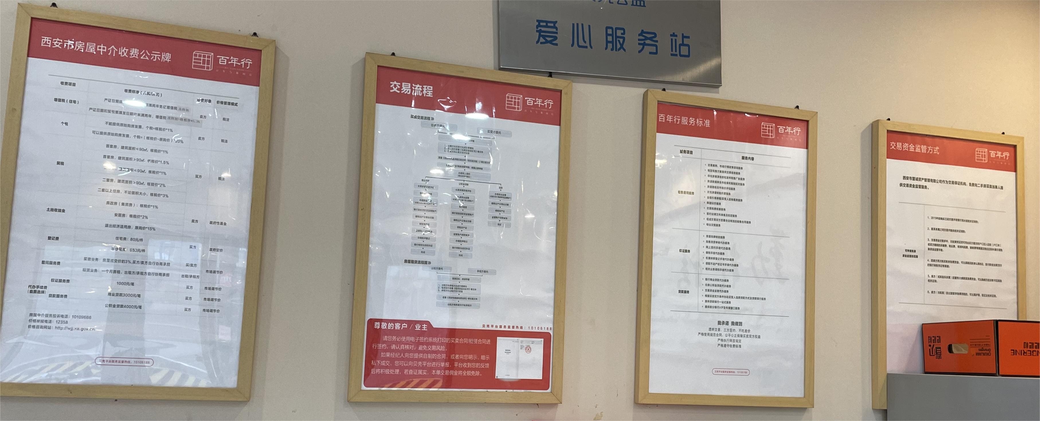
7、 上传要件
拍照上传门店照片，至少包含3张照片
门头照片1张、室内办公环境1张、门店公示信息（四张税费版）照片1张
国际港务区需要上传商铺租赁合同
拍照上传百年行商标注册证
未与百年行签约，此处商标注册证无需上传
品牌管理承诺书联系总部制作

Slide 18
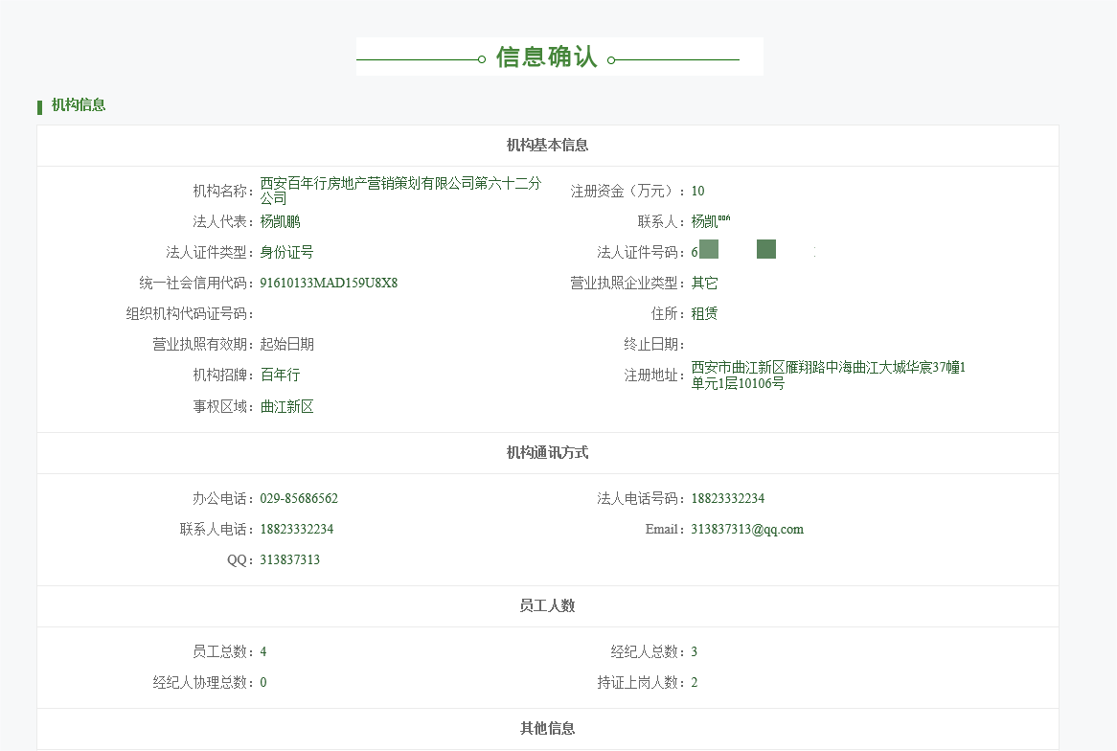
8、 信息确认

Slide 19
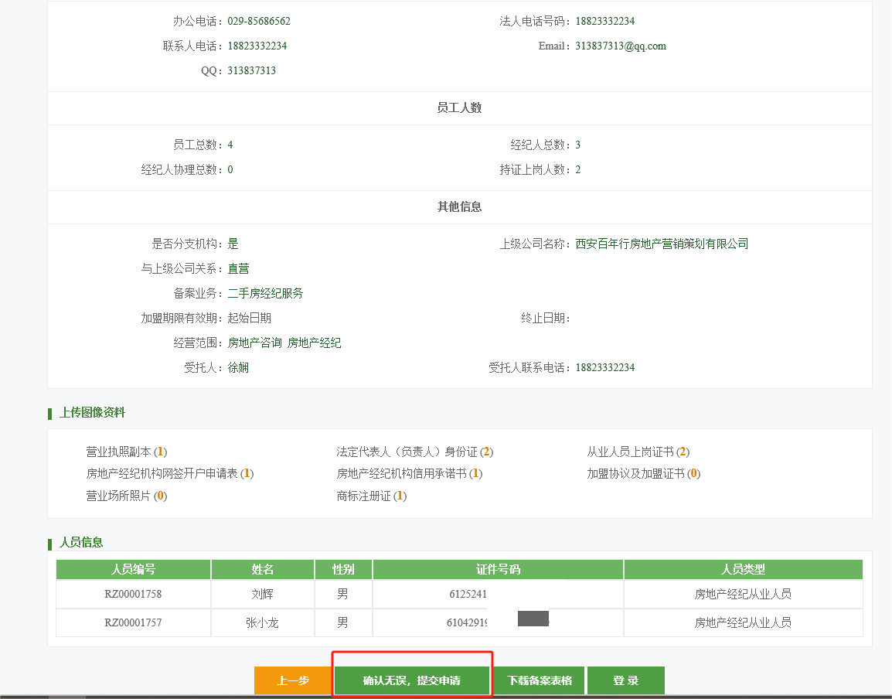
8、 信息确认

Slide 20
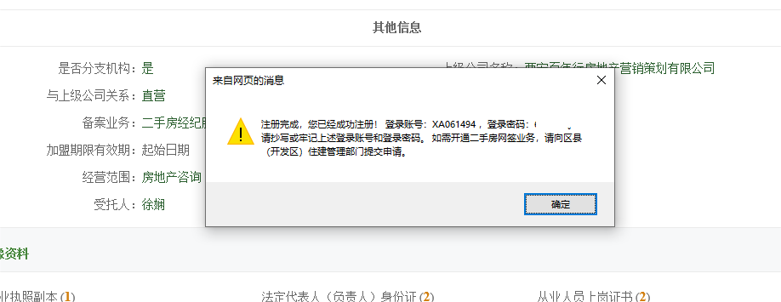
9、 提交开户申请
备注：
1、确认无误、提交申请后，会出现如图所示管理员账号密码
2、若出现与系统大数据不一致或系统大数据未获取到机构信息
说明营业执照太新、注册时间太短，工商系统信息未同步到住建系统（需要同步后才可提交申请）

Slide 21
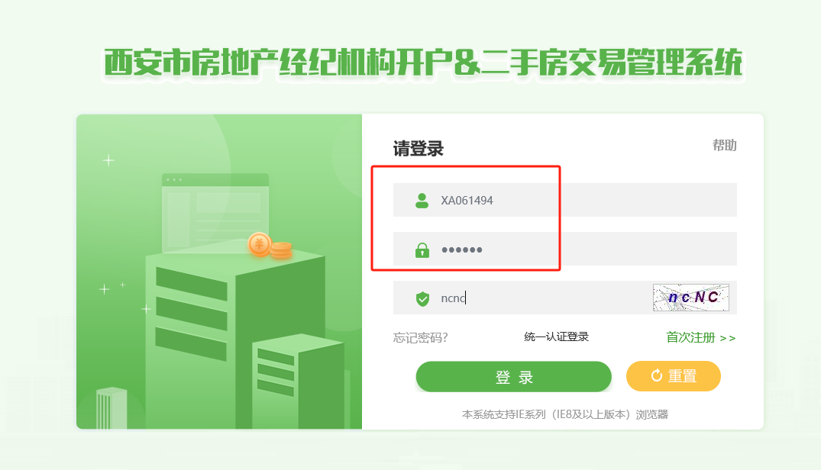
10、 机构备案申请
待人员入职申请审核通过以后，提交权限开通申请。可用管理员账号密码登录，在首页菜单栏“机构管理”的“人员入职”里查看审核状态，由“提交申请”变为“审核通过”后，即可进行最后这一步。
操作路径：管理员账号密码登录 > 机构管理 > 经纪机构备案申请 > 检查机构信息 > 无误后提交

Slide 22
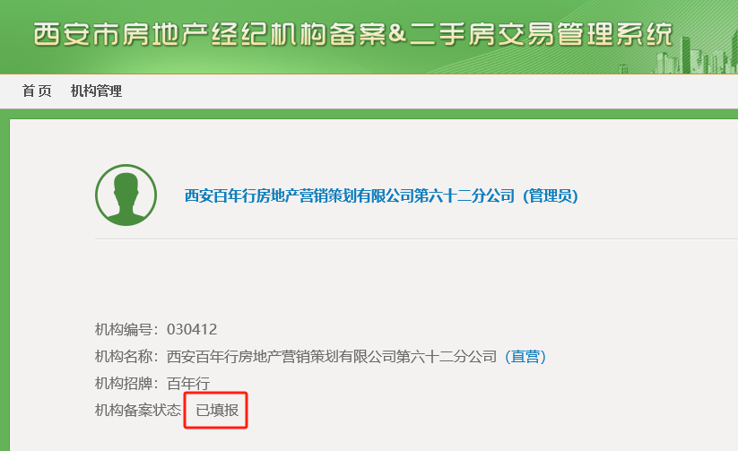
10、 住建局审核
备注：
1、机构备案状态为“已填报”
说明网签开户申请已提交、待审核
审核时间一般需要3-5个工作日
可自行通过管理员账号密码
登录查看审核状态
2、若机构备案状态变为“已审核”
说明开户申请住建局审核已通过
3、着急使用系统或有其他业务咨询可致电
所属区住建局（联系电话见下页截图）

Slide 23
西安市各区住建局联系方式 |  |  | 西安市住建局：87639976
单位名称 | 地址 | 联系人及电话 | 备注
新城区住建局 | 尚德路115号新城区政府460室 | 黄相涛 87419638
碑林区住建局 | 南院门27号碑林区政府3号楼312室 | 张志斌 89625347 | 网签开户相关 89625819
莲湖区住建局 | 红埠街59号莲湖住建局进门右手边4楼 | 王瑜辉 87613413
雁塔区住建局 | 翠华路146号雁塔住建局大门北侧临街门门面房 | 杨 烁 85200238 | 85267766
未央区住建局 | 未央区永祥路住建局四楼东边第三个办公室 | 涨潮 18049021334 | 86355881
灞桥区住建局 | 灞桥区纺一路住房和城乡建设局住房管理科 | 薛超 83552552
高新区住建局 | 纬三十六路丝路创智谷6号楼103室 | 田民 88333707 | 81150181
经开区住建局 | 凤城十二路凯瑞大厦F座1604室 | 吴昊 18802932692 | 86189928
曲江新区住建局 | 曲江政务中心 B821 | 郭健 81201192 | 81201583
浐灞生态区住建局 | 港务区港务大道6号港务区管委会一楼最里间办公室 | 周毅 18991890117 | 029-83521151
港务区住建局 | 港务区港务大道6号港务区管委会一楼最里间办公室 | 李亚亚 83332178
航空基地住建局 |  | 许栋 17792035825
航天基地住建局 |  | 吕洋 85839518 | 要线下递交纸质资料
大明宫保护办 | 玄武路 | 张磊 13572856020 | 86708220 赵月

Slide 24
新城区、经开区、航天新城线下递交资料清单
序号 | 明细 | 备注
1 | 营业执照副本原件+复印件盖公章
2 | 法人身份证原件+复印件盖公章
3 | 门头照片1张+室内办公环境照片1张+门店公示信息1张 | 照片盖公章
4 | 信用承诺书
5 | 授权书、特许经营合同、品牌管理承诺书原件+复印件盖公章 | 特许经营合同复印件只带第一页、第三页和后面所有签字盖章页
6 | 委托人身份证原件+复印件盖公章 | 法人亲自去，不用递交
9 | 授权委托书原件盖公章 | 法人不亲自递交

Slide 25

THANKS！

